Slide 1


サーバー(少数)
クライアント(多数)

Slide 2
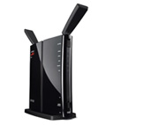
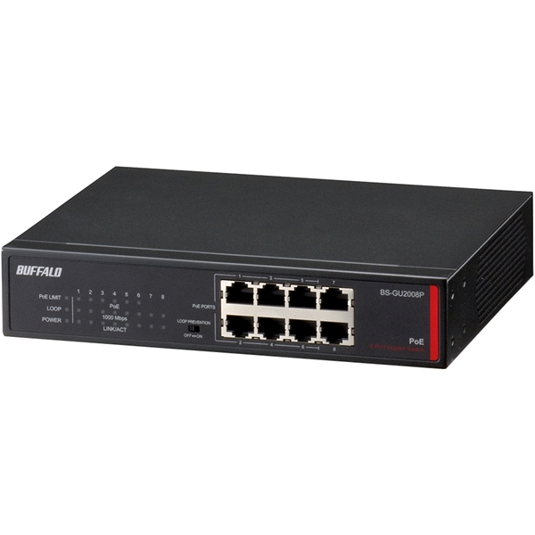
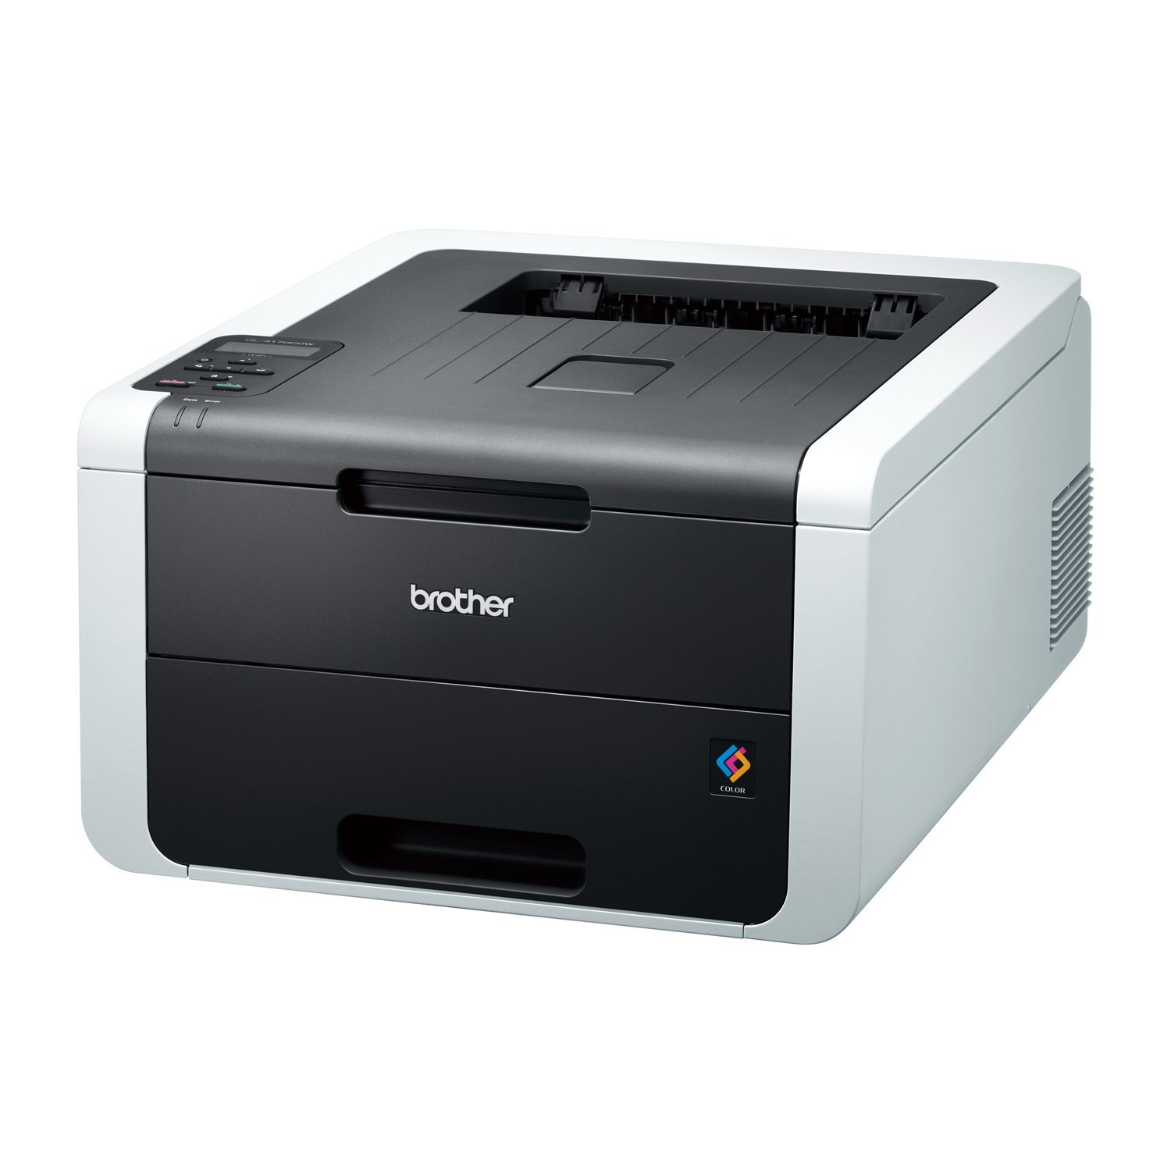
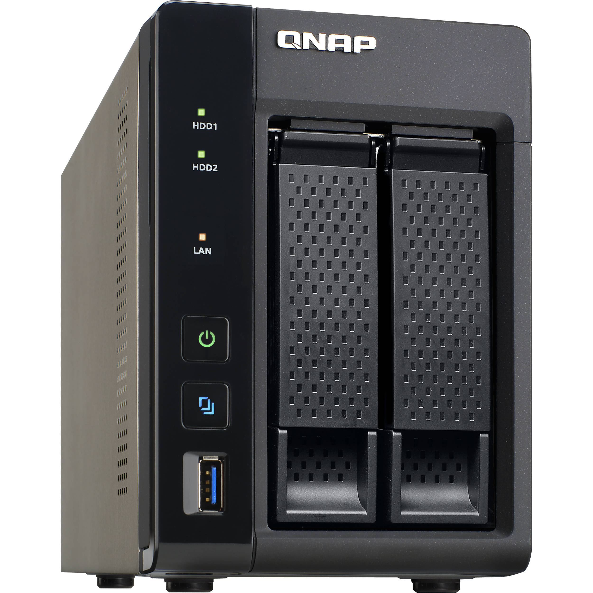
Internet
ポートが
たりない
スイッチハブを追加
(同一ネットワークを広くする)

Slide 3

冗長化(機械が壊れても
ネットワークが使える)
予備経路
複数のネット
ワークを分離
192.168.0.11
192.168.0.11
10.0.0.11
192.168.0.13
10.0.0.12
Network-A
Network-B
Network-A
Network-B

Slide 4
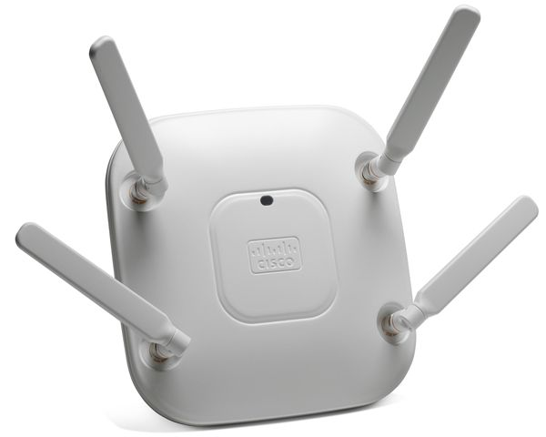



AP : 無線でネットワーク拡張
スイッチ : 有線でネットワーク拡張
192.168.0.11
192.168.0.12
192.168.0.13
192.168.0.14

Slide 5

仮想スイッチ
仮想マシン(LinuxやWindows)

Slide 6
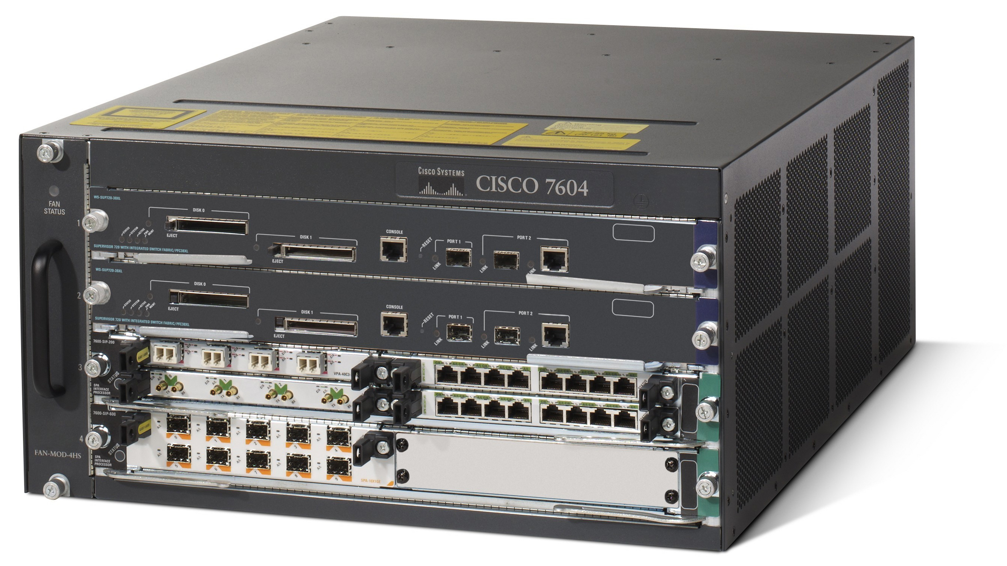
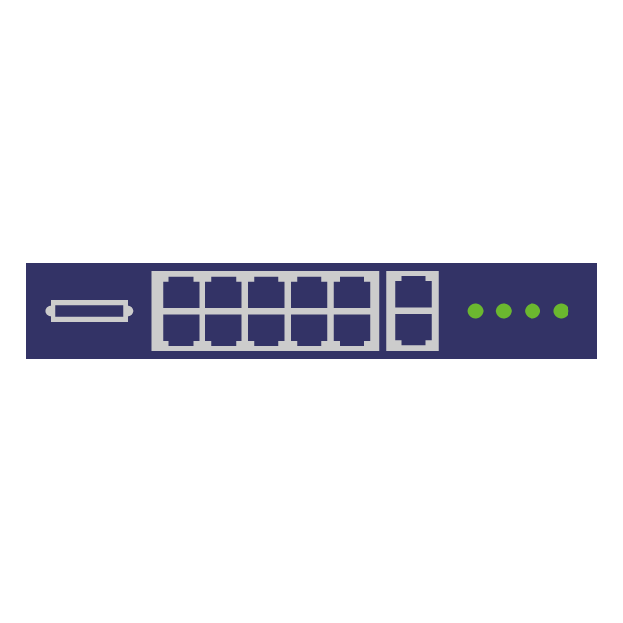
Internet
Network-A0
Network-B0
Network-A1
Network-A2
Network-B1
Network-B2

Slide 7
192.168.0.0/24
2.0.0.0/8
192.168.0.1
Internet
192.168.1.1
1.0.0.1
1.0.0.0/8
192.168.1.0/24

Slide 8
L3スイッチ
(ルーティングできる)
L2スイッチ
(ルーティングできない)
機器の見た目は同じ
(型番のみ違う)
内部ルーター
VLANインター
フェース(仮想的)
L3
L3
L3
L3
スイッチの内部構造
VLAN 10
VLAN 20
VLAN 10
VLAN 20
物理
インターフェース
L2
L2
L2
L2
L2
L2
L2
L2
L2
L2
L2
L2

Slide 9
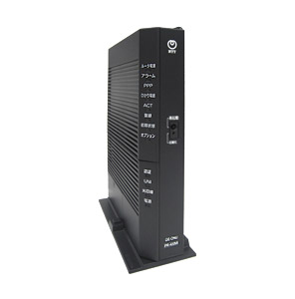
内部AP
(単純)
Wi-Fi
L2
L2
L2
L3
L3
L2
内部ルーター(単純)
内部スイッチ
(VLANなし)
L2
L2

